Slide 1

網路程式設計
李東育
國立高雄科技大學
高等資通訊技術實驗室

Slide 2
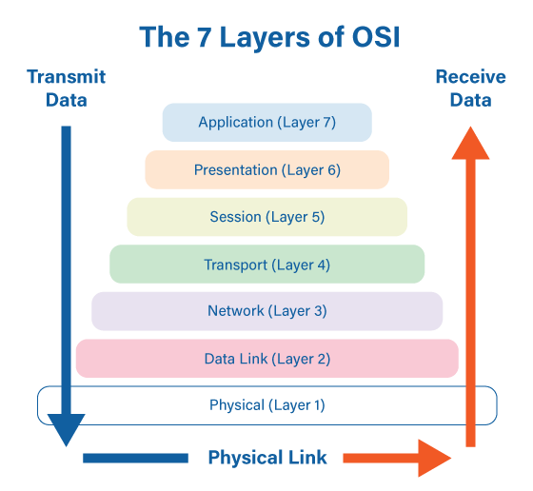
OSI 七層架構
圖片來源：
OSI 7 Layers Explained the Easy Way

Slide 3
什麼是 Socket？
一個提供開發者編寫網路應用程式的 API（Application Program Interface）
一個與網路上的其他主機進行通訊的端點

Slide 4
Socket 的特性
Client/Server 架構
全雙工通信
支援不同的傳輸協定

Slide 5
Socket 的分類
Stream Sockets（TCP）
Datagram Sockets（UDP）

Slide 6
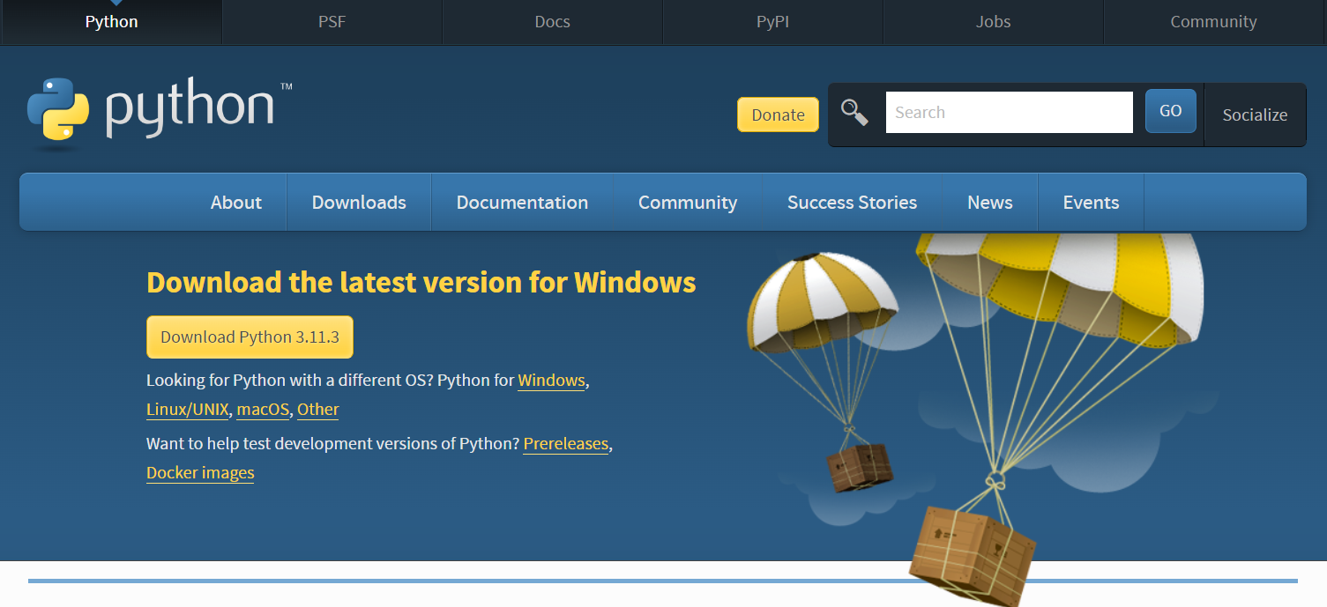
使用 Python 進行 Socket 程式設計
import socket
https://www.python.org/downloads/
https://www.python.org/downloads

Slide 7
匯入 Python 函式庫的 socket 模組
TCP-Server.py
import socket
Documentation：socket — Low-level networking interface

Slide 8
指定要使用的 IP 協定版本和 Socket 類型
socket.socket(IP 協定版本, Socket 類型)
TCP-Server.py
import socket
s = socket.socket(socket.AF_INET, socket.SOCK_STREAM)
socket.AF_INET－IPv4
socket.AF_INET6－IPv6
socket.SOCK_STREAM－Stream Sockets (TCP)
socket.SOCK_DGRAM－Datagram Sockets (UDP)

Slide 9
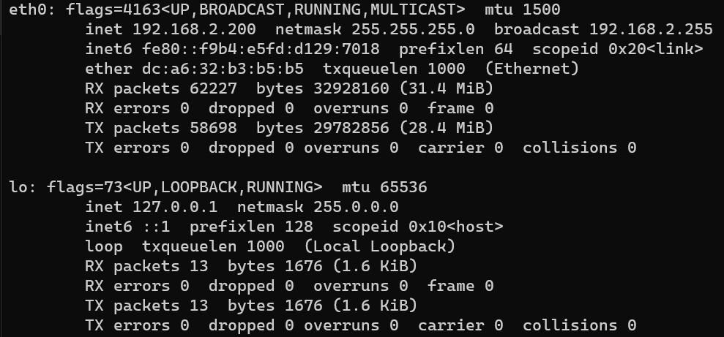
指定要監聽的網路介面卡和 Port 號
s.bind((IP 位址, Port 號))
TCP-Server.py
import socket
s = socket.socket(socket.AF_INET, socket.SOCK_STREAM)
s.bind(('127.0.0.1', 8000))
s.bind(('192.168.2.200', 8000))
s.bind(('0.0.0.0', 8000))

Slide 10
設定最大連線數
s.listen(最大連線數)
TCP-Server.py
import socket
s = socket.socket(socket.AF_INET, socket.SOCK_STREAM)
s.bind(('127.0.0.1', 8000))
s.listen(1)

Slide 11
開始接受連線
連線實例, 客戶端位址 = s.accept()
TCP-Server.py
import socket
s = socket.socket(socket.AF_INET, socket.SOCK_STREAM)
s.bind(('127.0.0.1', 8000))
s.listen(1)
connection, address = s.accept()
<socket.socket fd=4, family=AddressFamily.AF_INET, type=SocketKind.SOCK_STREAM, proto=0, laddr=('127.0.0.1', 8000), raddr=('127.0.0.1', 60594)>

Slide 12
接收客戶端資料
接收資料(Byte) = connection.recv(接收大小(Byte))
TCP-Server.py
import socket
s = socket.socket(socket.AF_INET, socket.SOCK_STREAM)
s.bind(('127.0.0.1', 8000))
s.listen(1)
connection, address = s.accept()
data = connection.recv(1024)

Slide 13
結束連線
TCP-Server.py
import socket
s = socket.socket(socket.AF_INET, socket.SOCK_STREAM)
s.bind(('127.0.0.1', 8000))
s.listen(1)
connection, address = s.accept()
data = connection.recv(1024)
connection.close()
s.close()

Slide 14
連線到伺服器
s.connect((IP 位址, Port 號))
TCP-Client.py
import socket
s = socket.socket(socket.AF_INET, socket.SOCK_STREAM)
s.connect(('127.0.0.1', 8000))

Slide 15
傳送資料
s.sendall(Byte 型態資料)
TCP-Client.py
import socket
s = socket.socket(socket.AF_INET, socket.SOCK_STREAM)
s.connect(('127.0.0.1', 8000))
s.sendall(b'Hello')

Slide 16
結束 Socket 會話
TCP-Client.py
import socket
s = socket.socket(socket.AF_INET, socket.SOCK_STREAM)
s.connect(('127.0.0.1', 8000))
s.sendall(b'Hello')
s.close()

Slide 17
TCP Socket 完整程式碼
TCP-Server.py
TCP-Client.py
import socket
with socket.socket(socket.AF_INET, socket.SOCK_STREAM) as s:
s.bind(('127.0.0.1', 8000))
s.listen(1)
print('等待連線...')
connection, address = s.accept()
with connection:
print('連線成功！位址為', address)
data = connection.recv(1024)
print(data)
import socket
with socket.socket(socket.AF_INET, socket.SOCK_STREAM) as s:
s.connect(('127.0.0.1', 8000))
s.sendall(b'Hello')
print('傳送成功！')

Slide 18
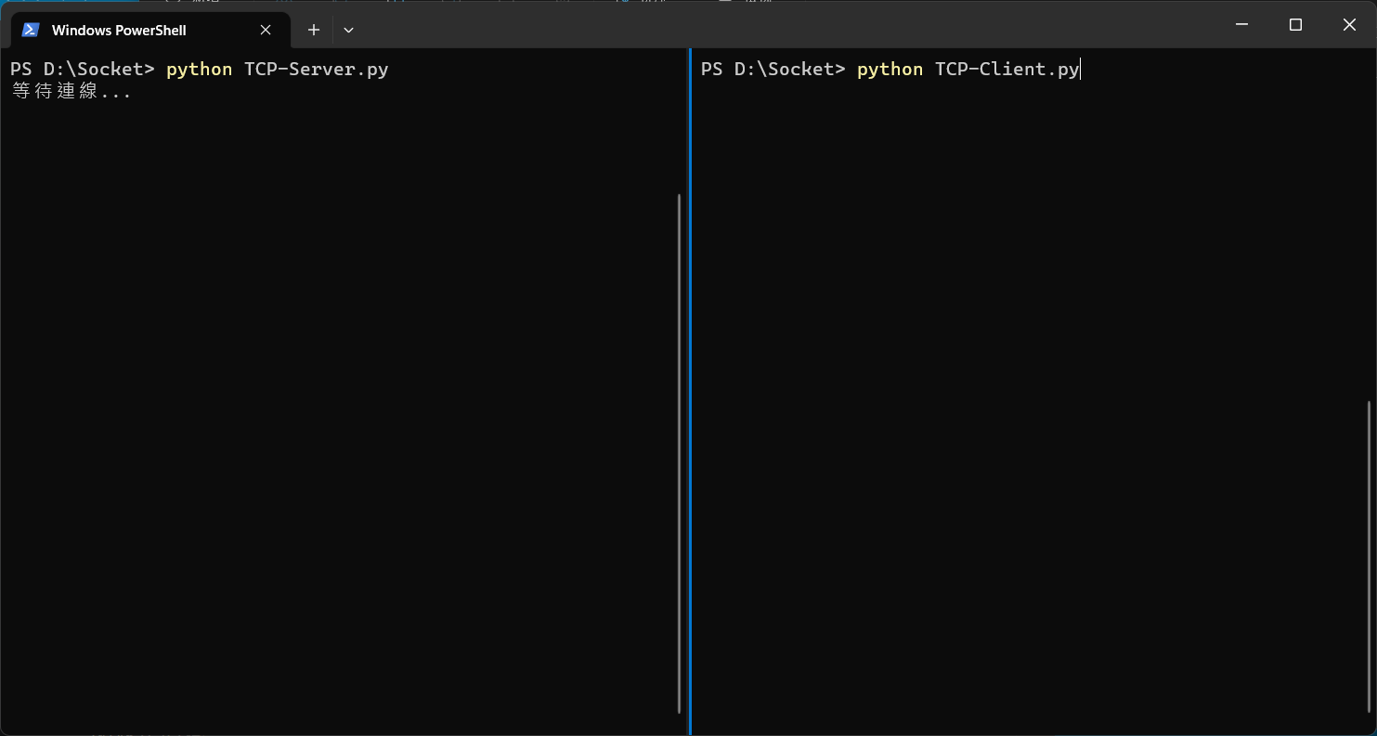
執行伺服器端程式

Slide 19
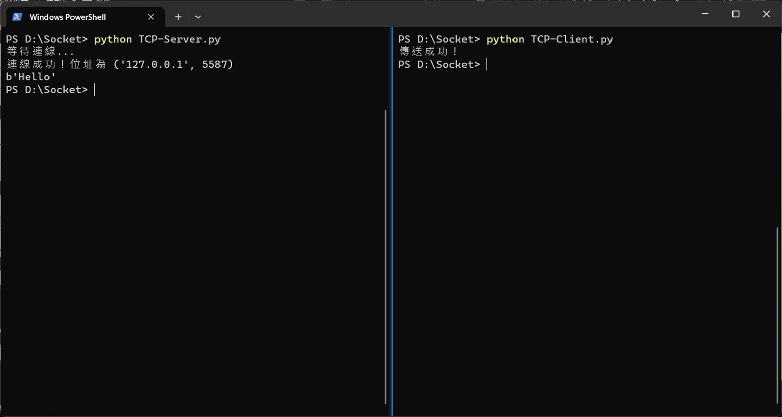
執行客戶端程式

Slide 20
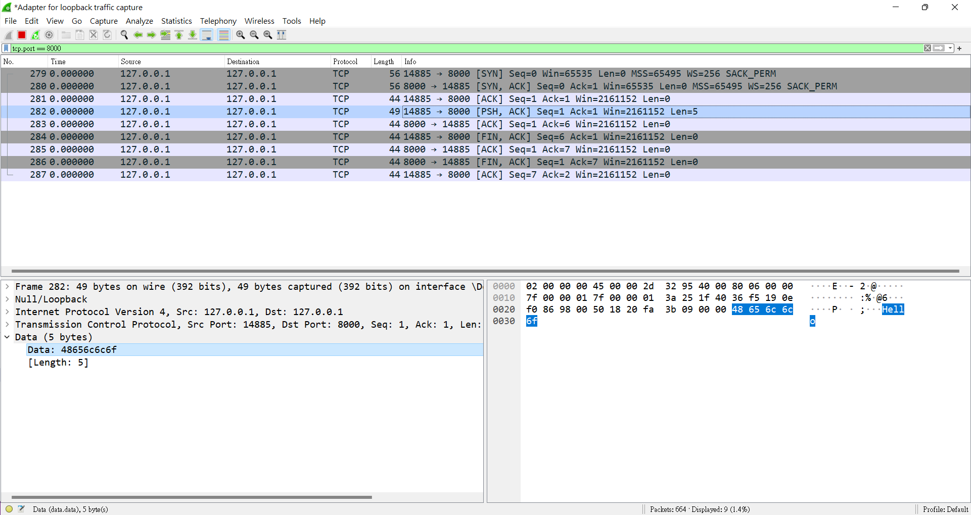
使用 Wireshark 查看 TCP 封包內容

Slide 21
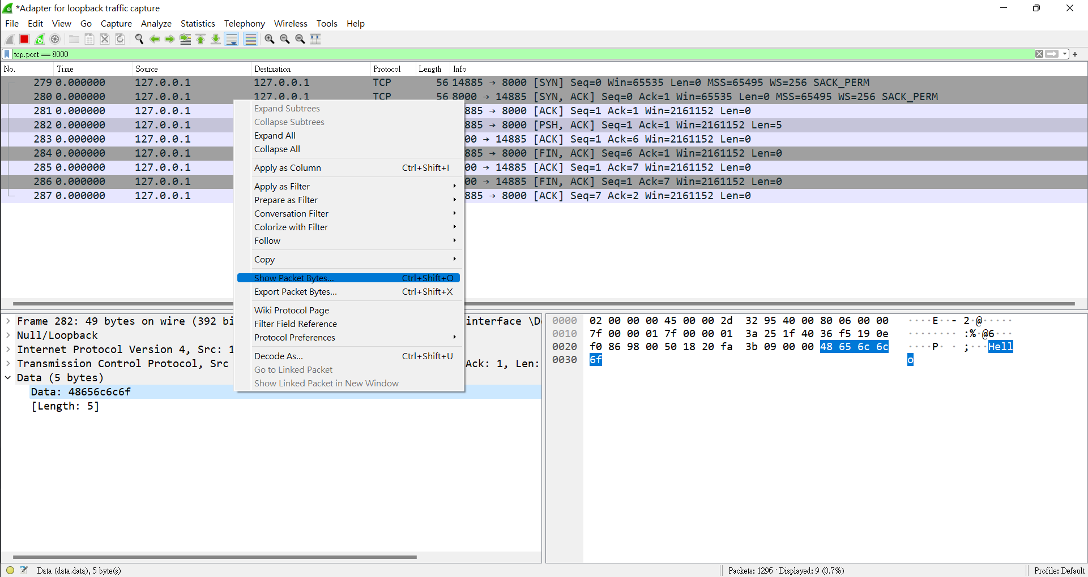
使用 Wireshark 查看 TCP 封包內容

Slide 22
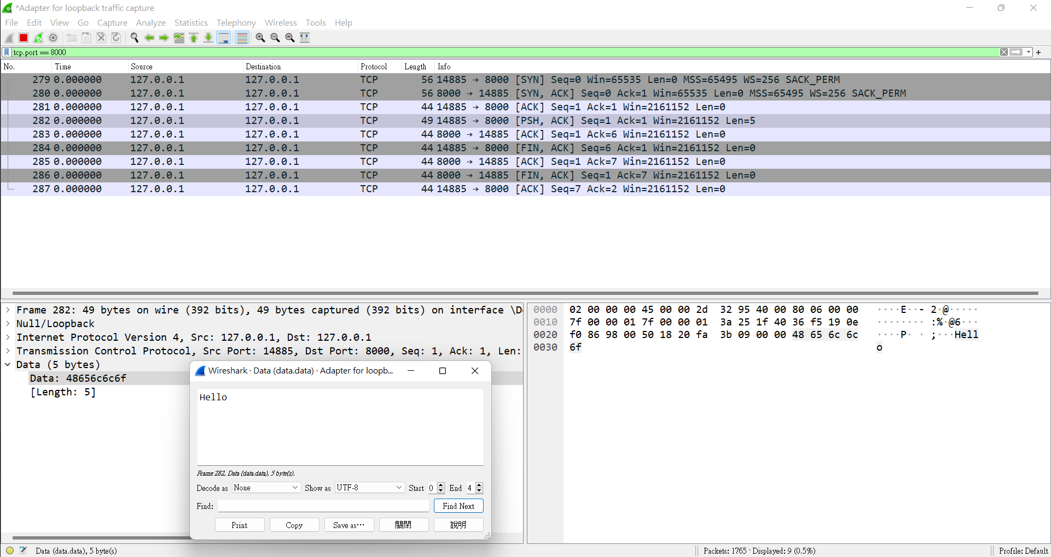
使用 Wireshark 查看 TCP 封包內容
使用 SSL 加密連線

Slide 23
UDP Socket 完整程式碼
UDP-Server.py
import socket
with socket.socket(socket.AF_INET, socket.SOCK_DGRAM) as s:
s.bind(('127.0.0.1', 8000))
data, address = s.recvfrom(1024)
print('收到來自', address, '的資料：', data.decode())
UDP-Client.py
import socket
with socket.socket(socket.AF_INET, socket.SOCK_DGRAM) as s:
s.sendto('你好'.encode(), ('127.0.0.1', 8000))
print('訊息已傳送！')

Slide 24
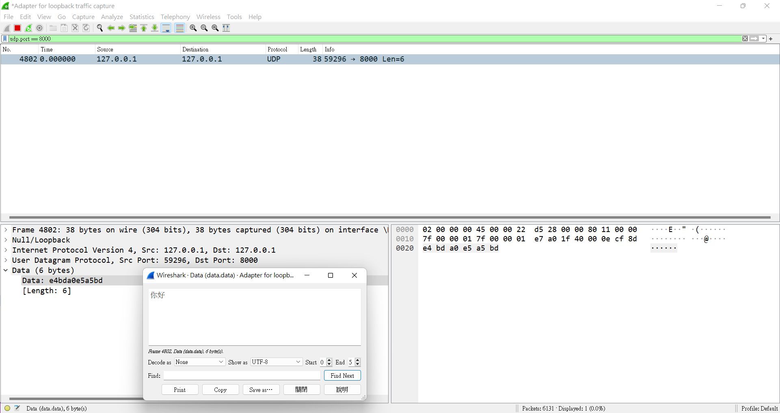
使用 Wireshark 查看 UDP 封包內容

Slide 25
Thanks For Listening！

